Slide 1
国安智能语音中控（KNX总线网关）

Slide 2
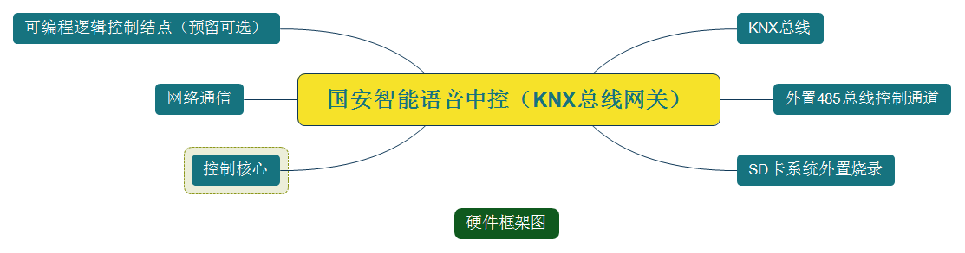
国安智能语音中控（KNX总线网关）

Slide 3
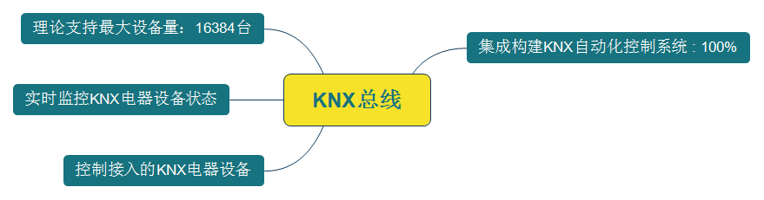
KNX总线

Slide 4
集成构建KNX自动化控制系统 : 100%

Slide 5
控制接入的KNX电器设备

Slide 6
实时监控KNX电器设备状态

Slide 7
理论支持最大设备量：16384台

Slide 8
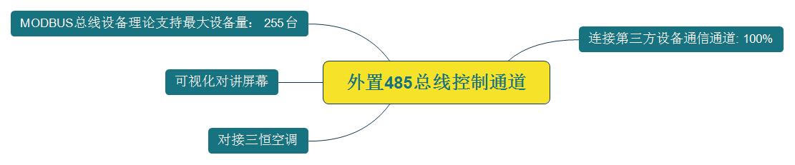
外置485总线控制通道

Slide 9
连接第三方设备通信通道: 100%

Slide 10
对接三恒空调

Slide 11
可视化对讲屏幕

Slide 12
MODBUS总线设备理论支持最大设备量： 255台

Slide 13
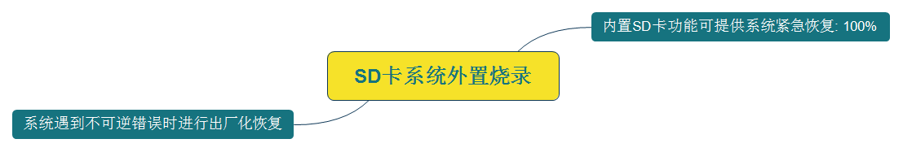
SD卡系统外置烧录

Slide 14
内置SD卡功能可提供系统紧急恢复: 100%

Slide 15
系统遇到不可逆错误时进行出厂化恢复

Slide 16
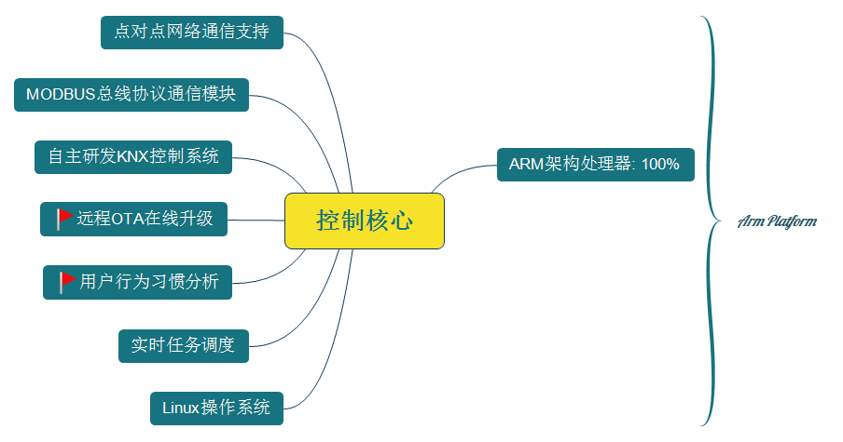
控制核心

Slide 17
ARM架构处理器: 100%

Slide 18
Linux操作系统

Slide 19
实时任务调度

Slide 20
用户行为习惯分析
红色

Slide 21
远程OTA在线升级
红色

Slide 22
自主研发KNX控制系统

Slide 23
MODBUS总线协议通信模块

Slide 24
点对点网络通信支持

Slide 25
Arm Platform

Slide 26
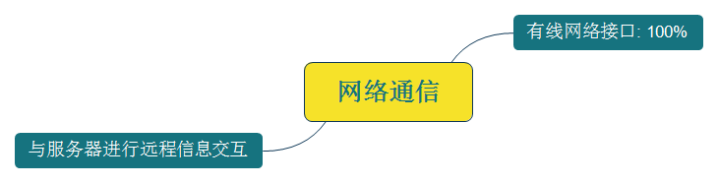
网络通信

Slide 27
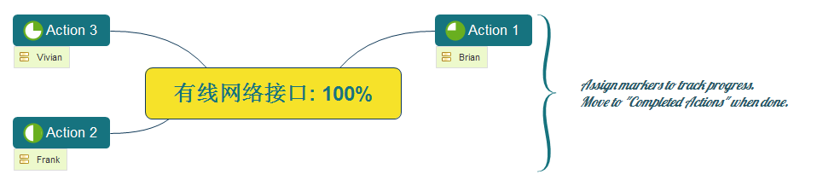
有线网络接口: 100%

Slide 28
Action 1
完成3/4
Brian

Slide 29
Action 2
完成1/2
Frank

Slide 30
Action 3
完成1/4
Vivian

Slide 31
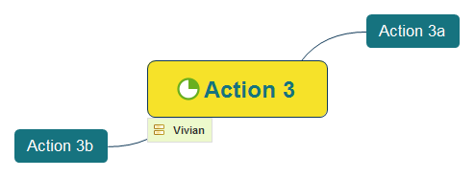
Action 3

Slide 32
Action 3a

Slide 33
Action 3b

Slide 34
Assign markers to track progress.
Move to "Completed Actions" when done.

Slide 35
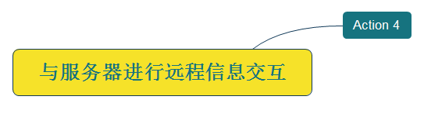
与服务器进行远程信息交互

Slide 36
Action 4

Slide 37
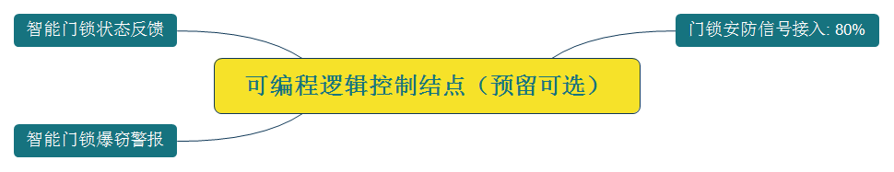
可编程逻辑控制结点（预留可选）

Slide 38
门锁安防信号接入: 80%

Slide 39
智能门锁爆窃警报

Slide 40
智能门锁状态反馈

Slide 41
硬件框架图

